Slide 1

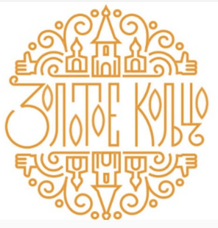
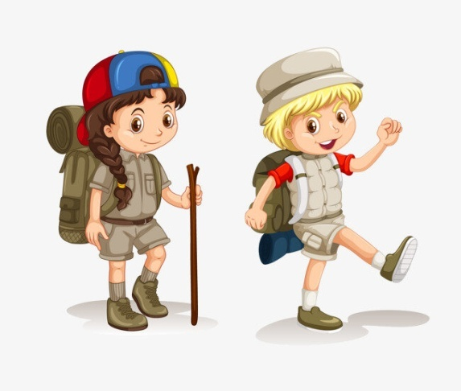
Квест «Путешествие по Золотому кольцу»
Города старинные
К солнышку лицом,
Для России стали
Золотым кольцом.
Подготовили учителя начальных классов
МБОУ «Школа № 39 «Центр физико-
математического образования» г. Рязани
Майс Г.Б., Зарицкая О.В.

Slide 2

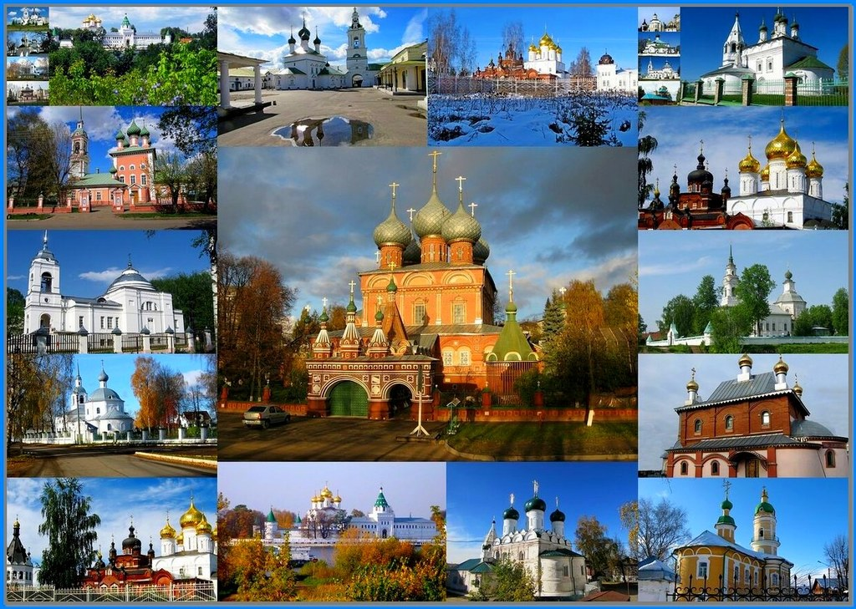
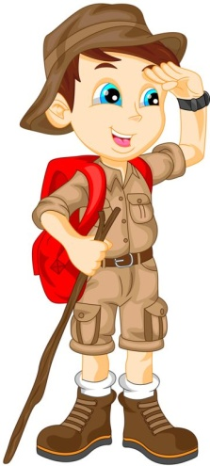
Ход игры
Каждая команда получает маршрутный лист и задания к нему. По подсказкам в ходе игры командам предстоит угадать названия городов и расположить картинки в соответствии с номерами заданий.

Slide 3
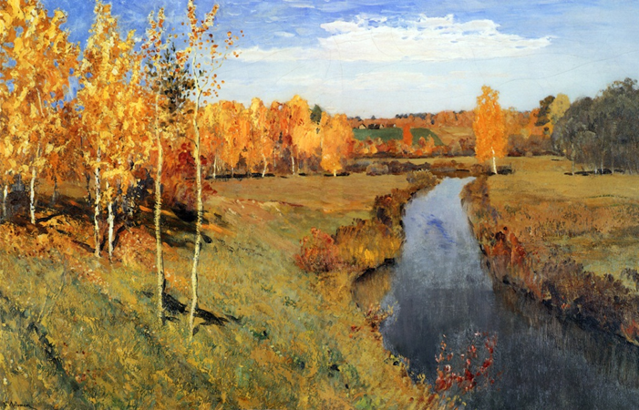
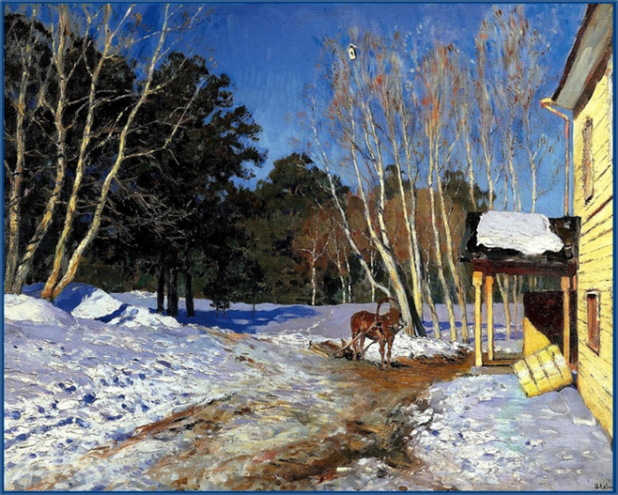
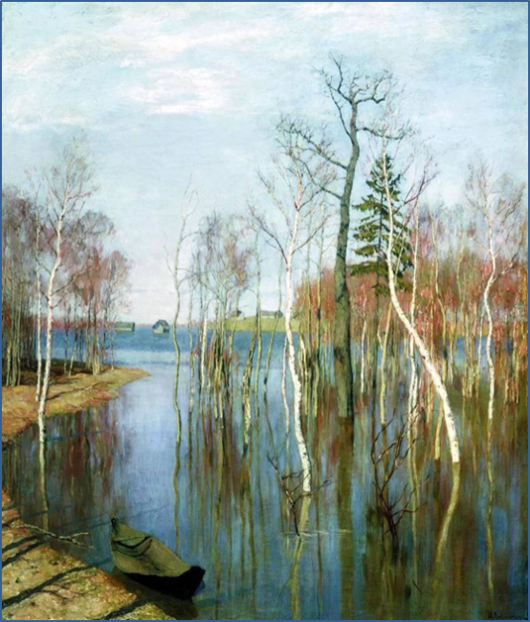
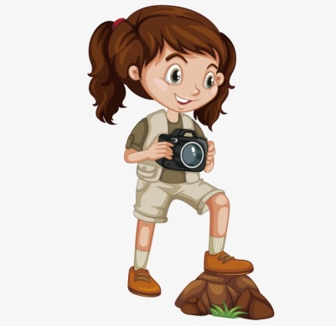
Задание 1
Какой городок люди называют местом, где живёт много художников?
С именем какого известного русского художника связаны эти картины?
Золотая осень Март
Большая вода
3. В этом городе открыт его дом-музей.

Slide 4
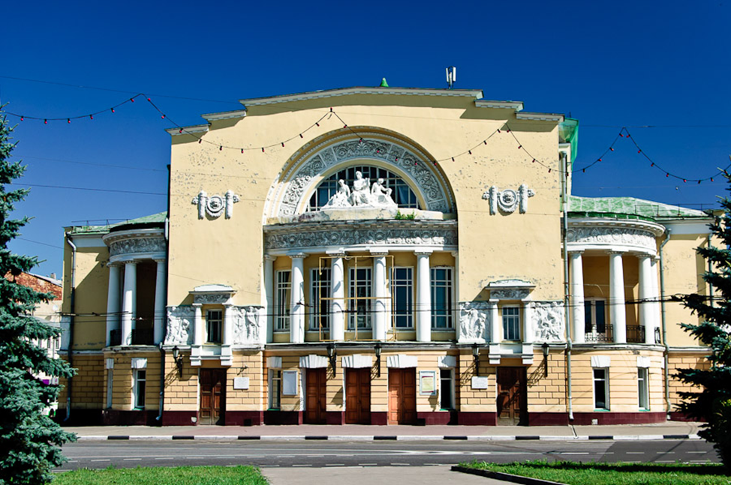
Задание 2
1. В сказке Н. Сладкова есть лесная примета: если этот зверь перевернётся на другой бок, значит, солнце повернётся на лето.
Этого загадочного зверя пытались разбудить и Лось, и Белая Куропатка, и Белка, а смогла справиться только Мышка.
- О каком животном идёт речь?
- На гербе какого города изображён этот зверь?
2. Князь, который правил этим городом, имел прозвище Мудрый. При его правлении было построено много храмов, он грамотно вёл внешнюю политику страны, занимался переводами книг на славянский язык.
3. В этом городе Фёдор Григорьевич
Волков создал первый
общедоступный театр.

Slide 5
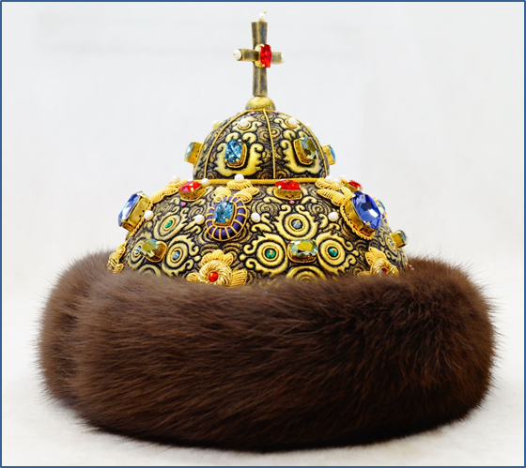
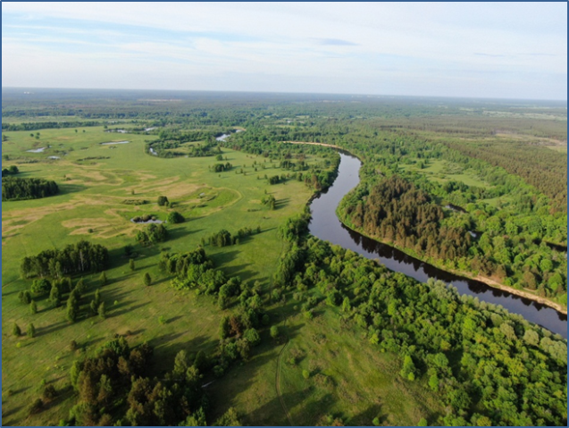
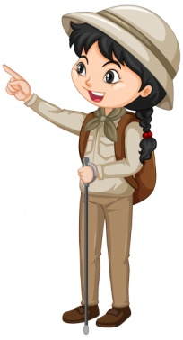
Задание 3
Прочитайте.
При нём Русь целых 30 лет
От половцев не знала бед.
Княжеские распри устранил
И люд простой он защитил.
Как князя того звали-величали?
2. У основателя этого города было прозвище Красное Солнышко.
3. С именем этого князя связана главная царская шапка великих князей и царей, символ самодержавия на Руси.
4. На берегу речки
Клязьмы
находится этот
великий город.

Slide 6
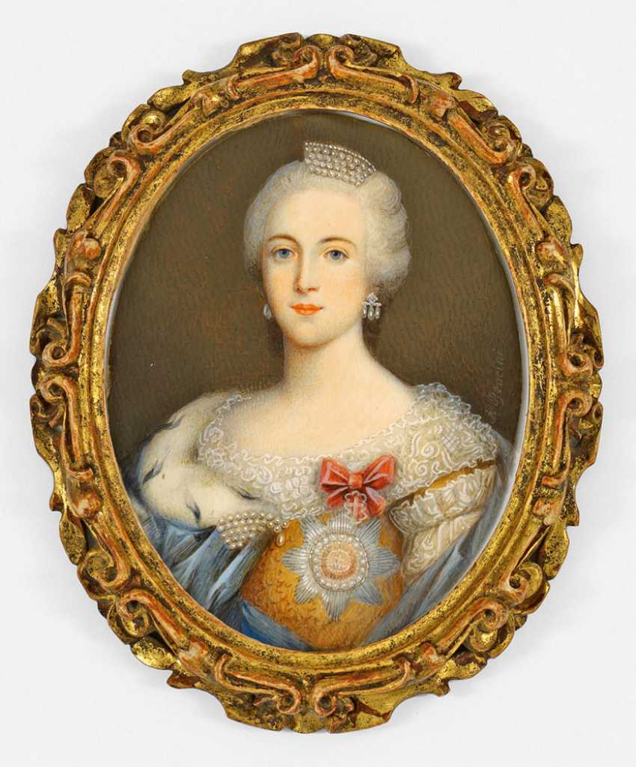
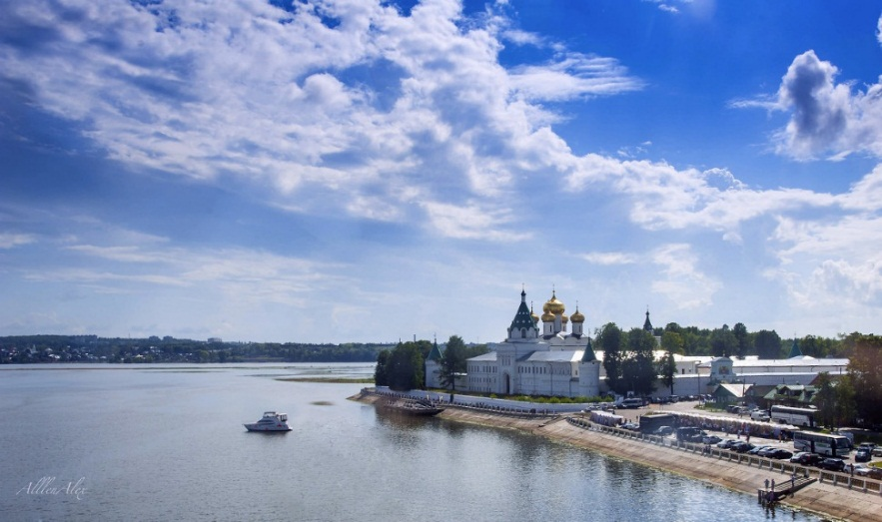
Задание 4
1. Отгадайте загадку.
Дует ветер — я не дую.
Дует он — не дую я.
Но тогда, когда я дую,
Дует ветер от меня.
По легенде, императрица Екатерина Великая распорядилась перестроить улицы города в виде этого предмета.
2. Название реки имеет такое
же название, что и город.

Slide 7
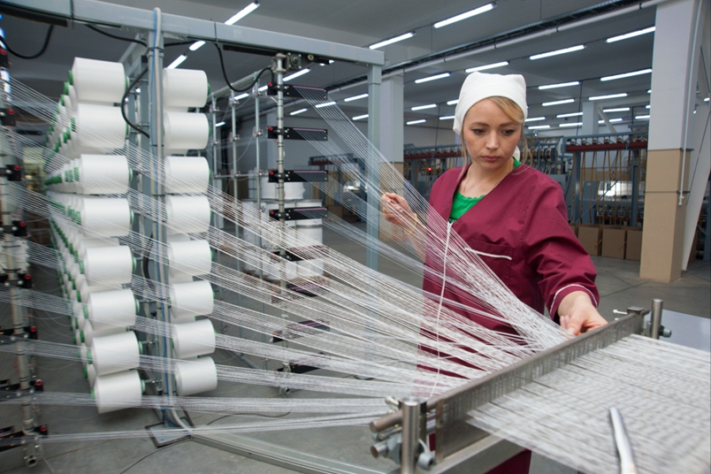
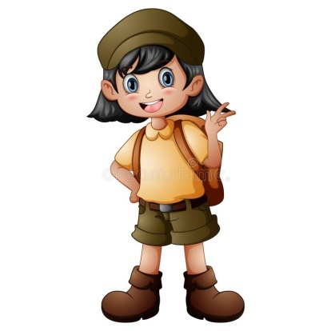
Задание 5
Этот город называют
«Текстильной столицей России».
2. Прочитайте отрывок из поэмы:
У лукоморья дуб зелёный;
Златая цепь на дубе том:
И днём и ночью кот учёный
Всё ходит по цепи кругом…
- Назовите поэта, именем которого названа главная площадь города.

Slide 8
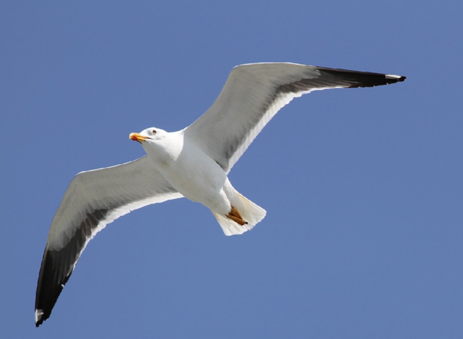
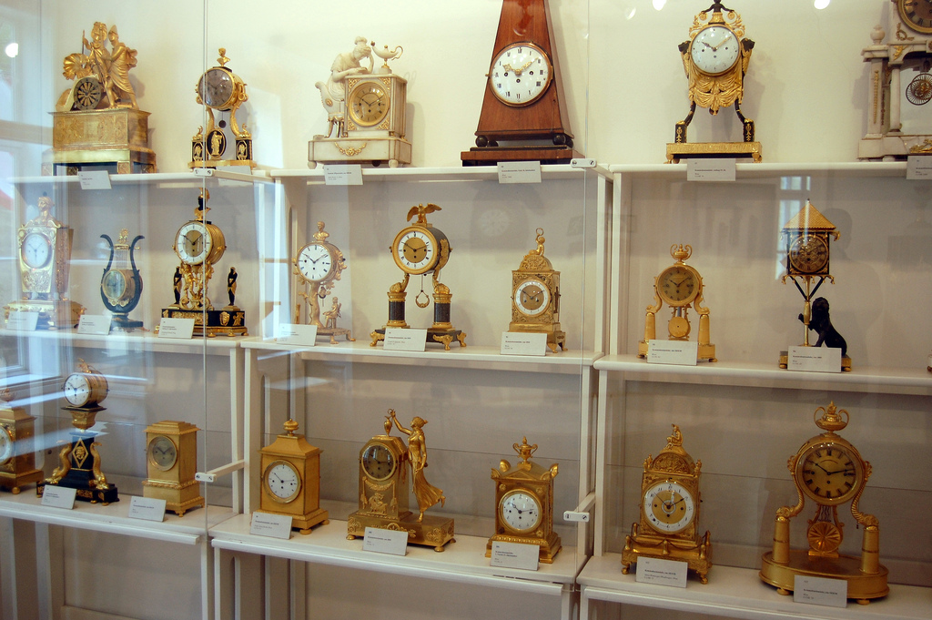
Задание 6
Название этого города произошло от слова «угол».
С этой птицей связано название самого известного завода.

Slide 9
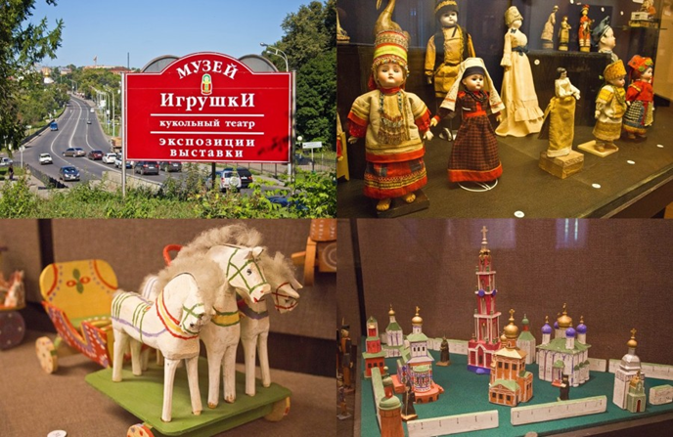
Задание 7
В одной семье, один из 3-х сыновей Варфоломей, не мог освоить грамоту. Он часто просил Бога: «Господи! Дай же мне грамоту эту, научи и вразуми меня!»
Однажды в поисках убежавших жеребят на лугу, возле старого дуба, Варфоломей увидел старца, погружённого в молитвы. Отрок подождал, пока старец закончит молитву, и смиренно ему поклонился.
Старец долго расспрашивал юношу, возвёл глаза к небу и сотворил молитву. Потом достал из рукава кусок пшеничного хлеба и велел Варфоломею его съесть. И всё случилось по слову старца.
Варфоломей, получив знание как божественный дар, постиг разом всю книжную премудрость. В двадцать три года он принял монашеский постриг под именем Сергия.
Долгое время жил Сергий совсем один. Он не отказывал никому — ни старому, ни юному, ни богатому, ни нищему. К нему приходило всё больше
людей. Так, со временем, в пустыне образовался
монастырь. Сергий стал в нём игуменом.
Вспомните название монастыря и связанного
с ним города.
2. В этом городе изготавливают куклы из дерева,
возраст которых составляет более 100 лет.

Slide 10
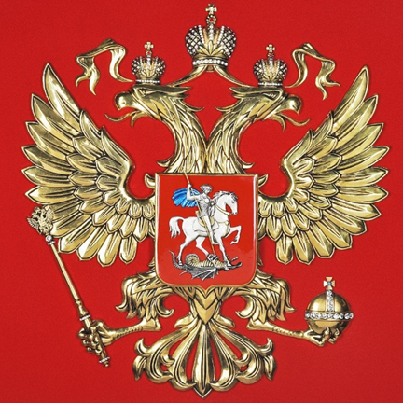
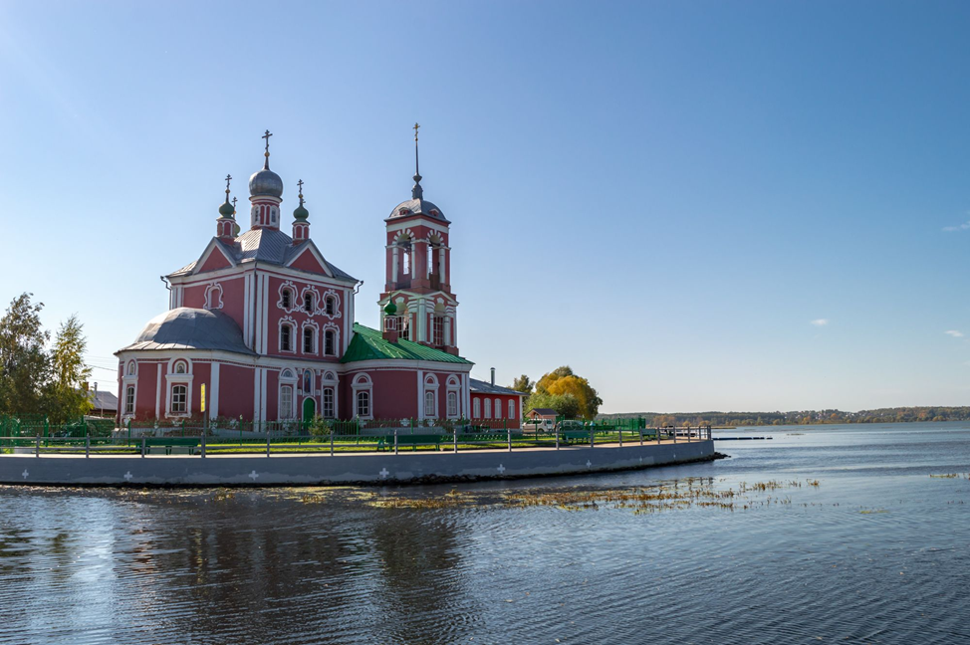

Задание 8
1. Этот город был основан князем,
который изображён
на гербе России.
2. На берегу озера Плещеево находится этот город.

Slide 11
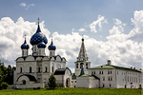
Задание 9
В этом городе 33 церкви,
5 монастырей, 17 часовен.
2. Считают, что название произошло от старославянского глагола "съзьдати" и обозначает «слепленный из глины».
3. Разгадайте ребус.
- О каком материале идёт речь? С ним связаны постройки известного музея под открытым небом.

Slide 12
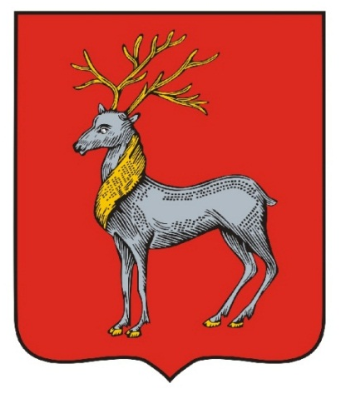
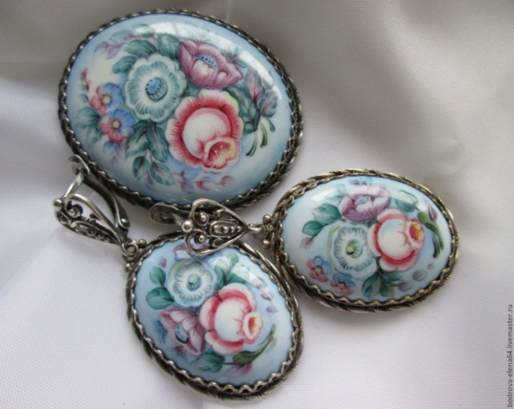
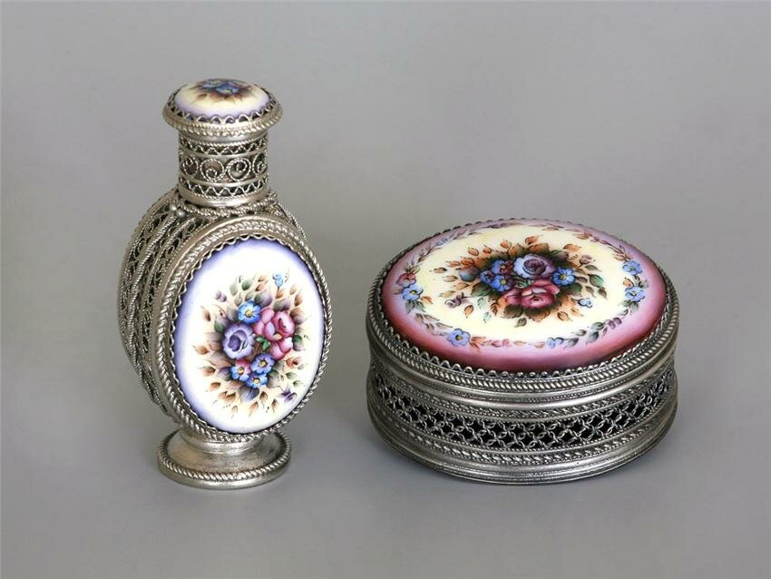
Задание 10
В червлёном поле серебряный олень
с золотыми рогами, гривой и копытами.
Серебро в геральдике символизирует чистоту,
мудрость, благородство. Золото - символизирует
прочность, величие, богатство. Червлёный (красный) цвет - символизирует мужество, самоотверженность.
- Какому городу принадлежит этот герб?
2. Посмотрите на картинки. Как называется промысел, которым прославился этот город?

Slide 13
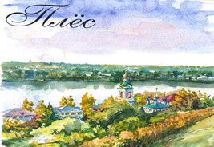
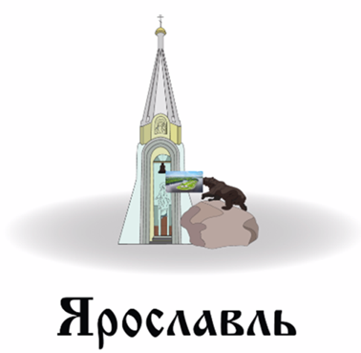

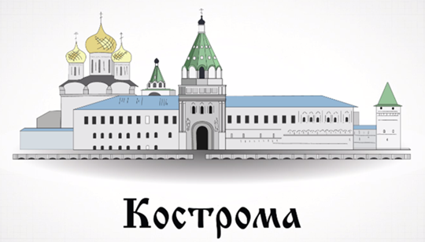
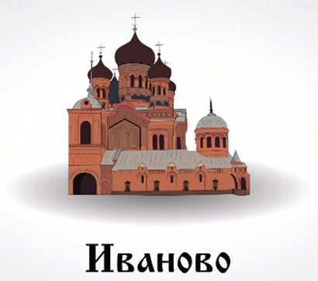
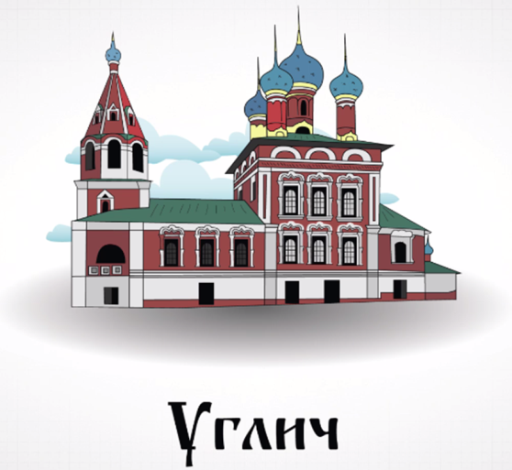


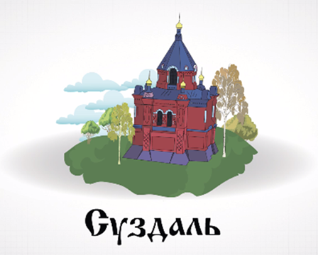

Золотое кольцо

Slide 14
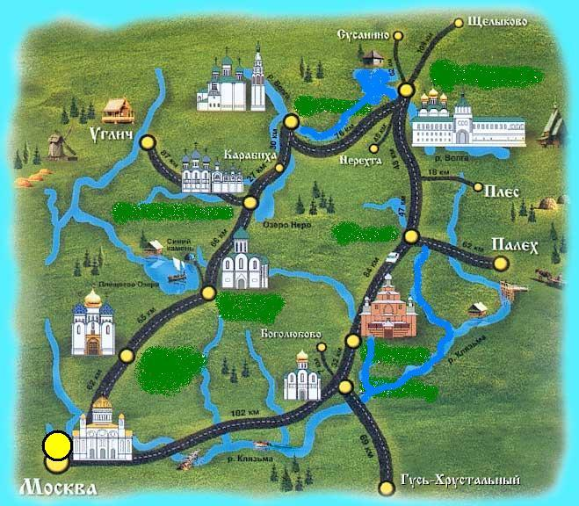


Slide 15
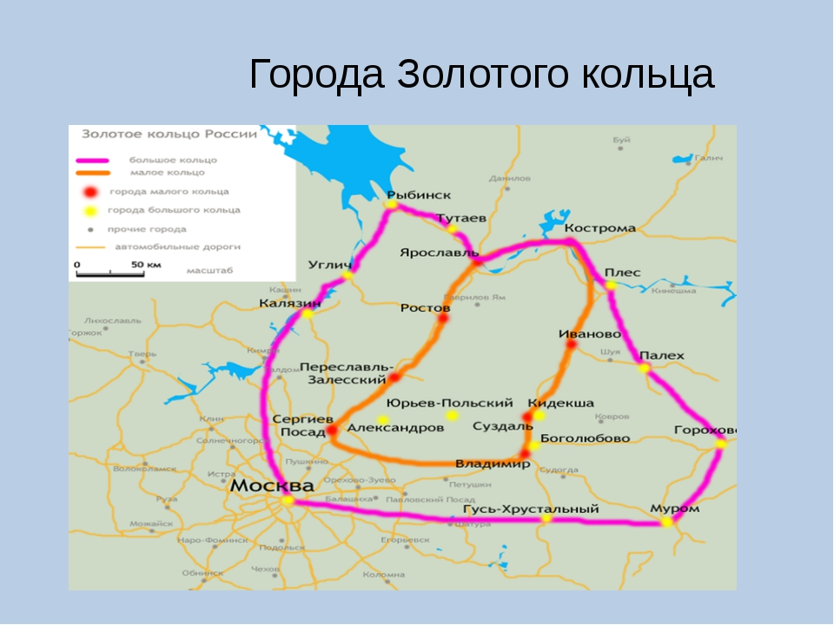

Slide 16

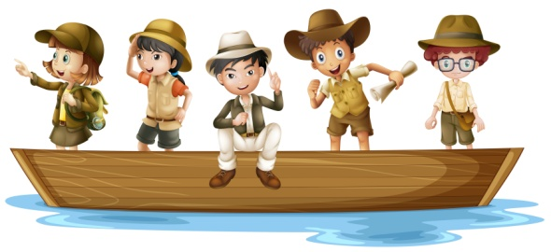
Спасибо за внимание

Slide 17
Источники:
https://www.art-portrets.ru/art/levitan/zolotaya-osen.jpg
https://avatars.mds.yandex.net/get-pdb/1342781/7d309efa-57dd-40b5-9523-d7ac07bbacbd/s1200?webp=false
https://natworld.info/wp-content/uploads/2018/02/Isaak-Ilich-Levitan.-Vesna.-Bolshaja-voda.jpg
http://sati-sgk.ru/tl_files/personalij/0kartinki/Jaroslavskij%20teatr%20dramy.jpg
https://i.pinimg.com/originals/08/e0/53/08e0535c7b8443891f32620f0b2522d6.jpg
https://radikal.ru/lfp/a.radikal.ru/a30/1905/c2/a2d08463bc9e.jpg/htm
http://chemcomplex.ru/wp-content/uploads/2019/11/Иваново.jpg
http://sati-sgk.ru/tl_files/personalij/0kartinki/Jaroslavskij%20teatr%20dramy.jpg
https://cdn.pixabay.com/photo/2014/03/24/23/34/seagull-295875_1280.jpg
https://daypic.ru/wp-content/uploads/2011/10/1198-900x585.jpg
https://www.rusvelikaia.ru/upload/resize_cache/iblock/f35/1000_1000_2/f35299b96995bb0e2cdddc6703b9c4de.jpg
https://img.lookmytrips.com/images/look7kiv/5b7dae41ff936703a701bb0a-5b7dbe23a6f40-1dnrfh4.jpg
https://ds04.infourok.ru/uploads/ex/014a/0004bc39-26c181c0/img4.jpg
https://avatars.mds.yandex.net/get-pdb/2376282/efa98072-33bf-4e14-b8ff-0242ac9d9bc2/s1200?webp=false
https://blog.ufalib.ru/assets/images/13_kaleidoskop/90/b21abb5a4093ddf6a066fb4827cef5b9.jpg
http://greenbag.ru/sites/default/files/imagecache/sovet_anonce2/photos/story/1/suzdal_0.jpg

